Slide 1

Arquitectura Aplicaciones
de Canales
CONSULTORIA NUBIT

Slide 2











Agenda
Canales Electrónicos Virtuales Canales Electrónicos Físicos

Slide 3
Gracias por su atención

Slide 4
Canales Electrónicos Virtuales

Slide 5
Arquitectura General: 24online
eBkng4
eBkng3
eBkng2
eBkng1
AWS - KONY
BV COBIS
ATX
AWS - BM
eBkng5
BRANCH COBIS
BRANCH COBIS
CMM – BV
Cluster (2)
F5
MSA - BM
CMM – BM
CMMOSBPL1
CMM – BM
CMMOSBPL2
Módulos CYB
CORE COBIS
KrnHndlr COBIS
SENSOR SAT
SENSOR GIROS
COLAS MQ 1
SIGS
OTC1 / OFF1
OTC1 / OFF1
SAT
COLAS MQ 2
COLAS MQ 2
WT1
OSB1
MSA
IVR
WT3
WT3
SOA1
OSB3
OSB3
MSA
CHATBOT
SOA3
SOA3
MSA
IMIX AWS
IMIX SaaS
TCPHNDLR
MSA
Interno
Proveedor Externo
Proveedor Interno
BI
KEYSRV
…
IESS
SENAE
…
ENTRUST
MNSJS
…
Datawarehouse
FINANWARE
ODS
DWH

Slide 6
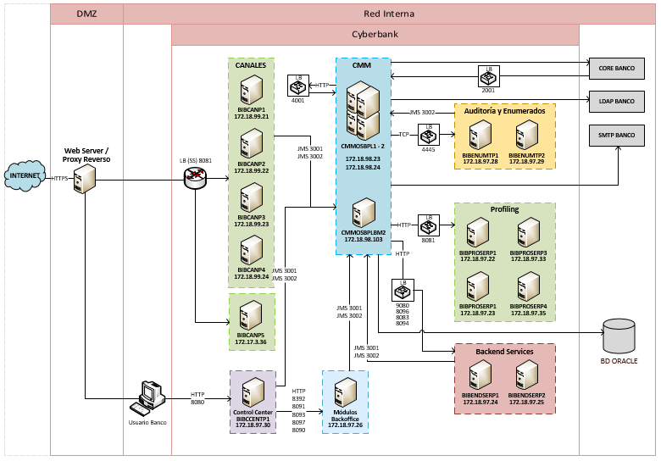
Arquitectura General: 24online

Slide 7
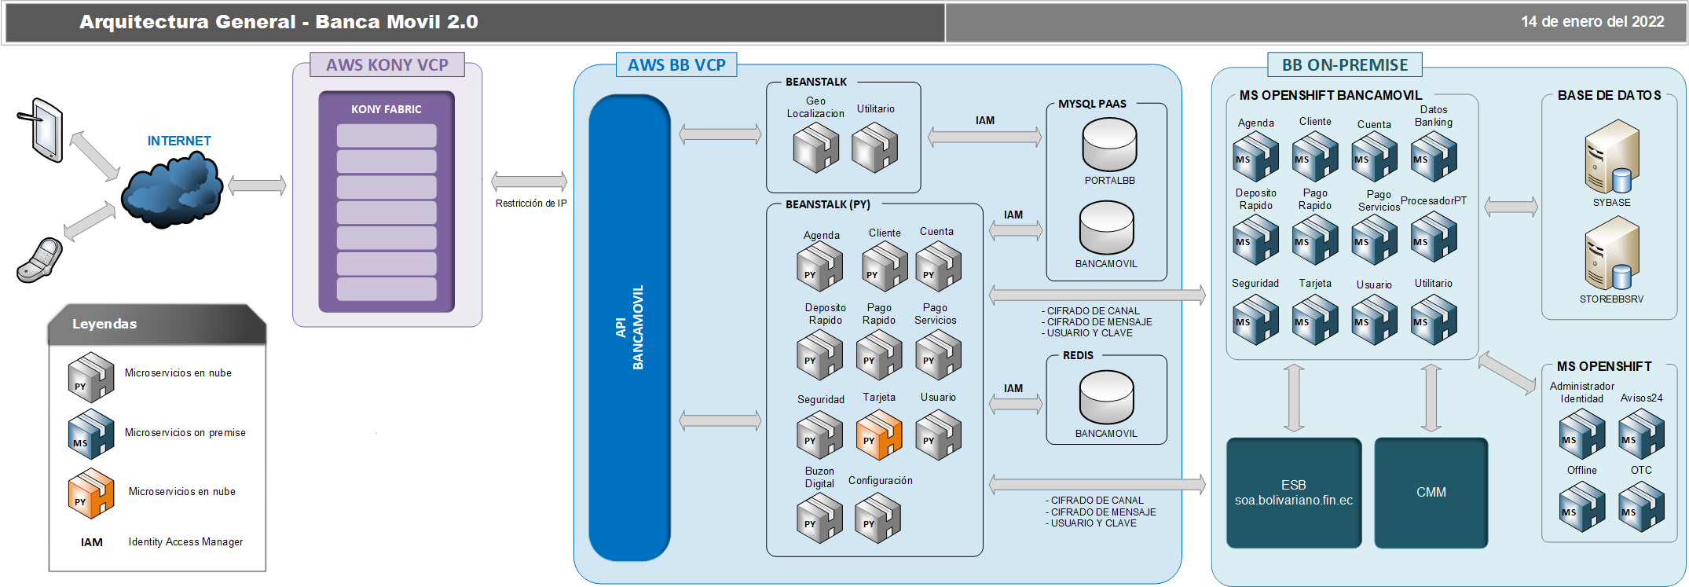
Arquitectura General: 24móvil
Arquitectura Kony Banca Móvil
Arquitectura AWS Banca Móvil

Slide 8
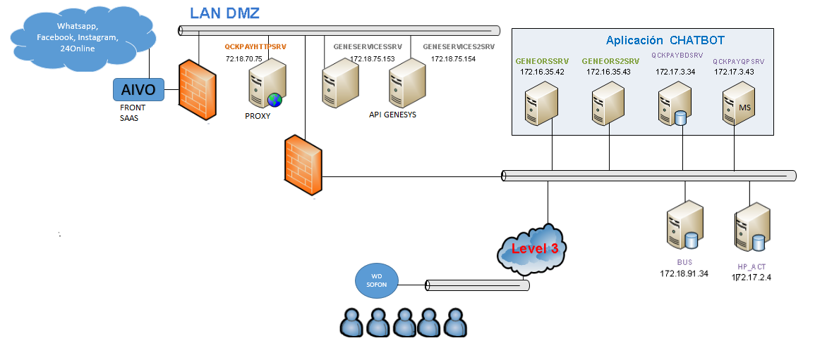
Arquitectura General: AVI24 (ChatBot)
Genesys
Contact Center

Slide 9
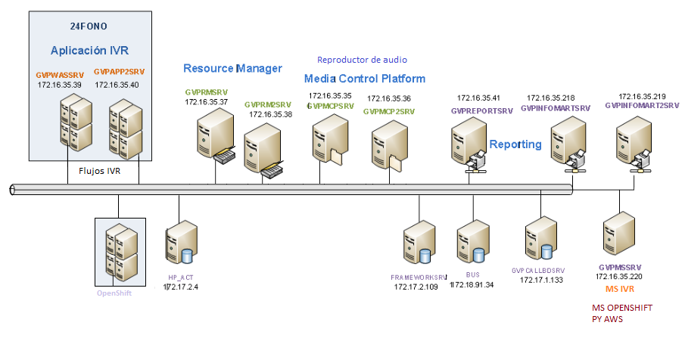
24 FONO, AVI24 (ChatBot):
Arquitectura General: 24 FONO
Genesys

Slide 10
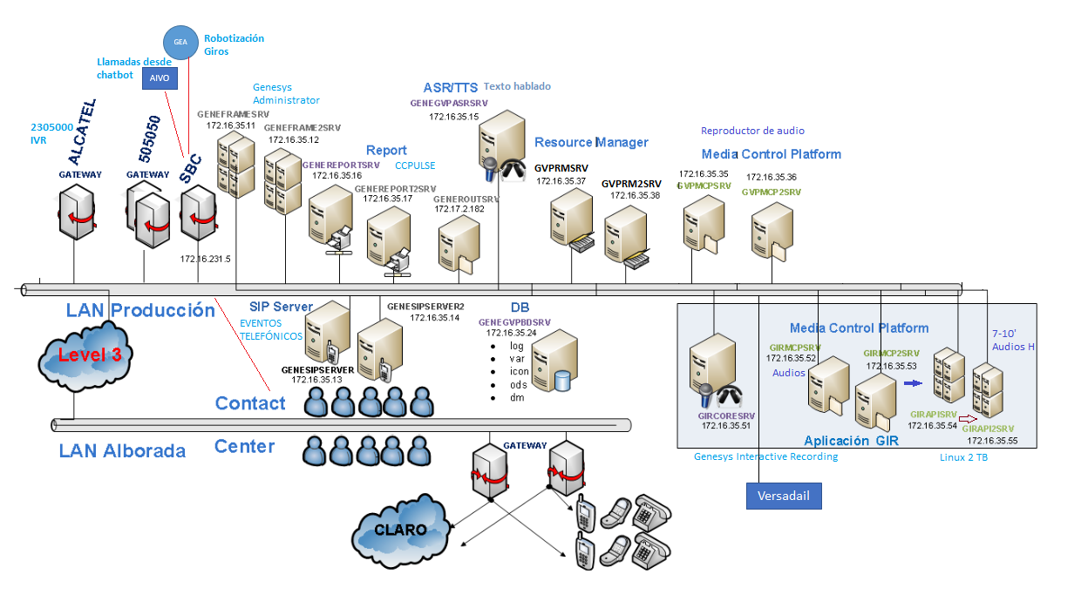
24 FONO, AVI24 (ChatBot):
Arquitectura General: GENESYS
AVI24
24Fono

Slide 11
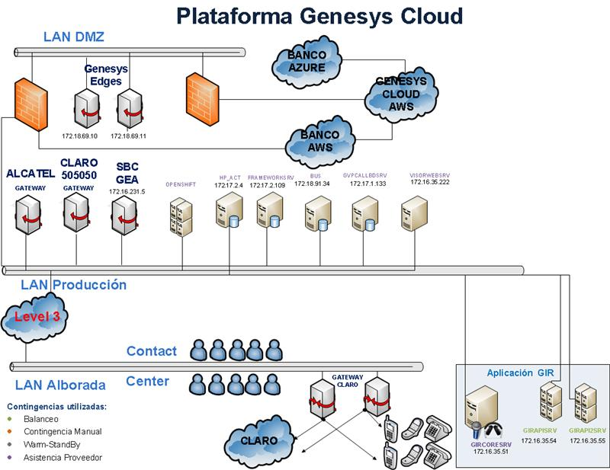
Arquitectura General: Futuro

Slide 12
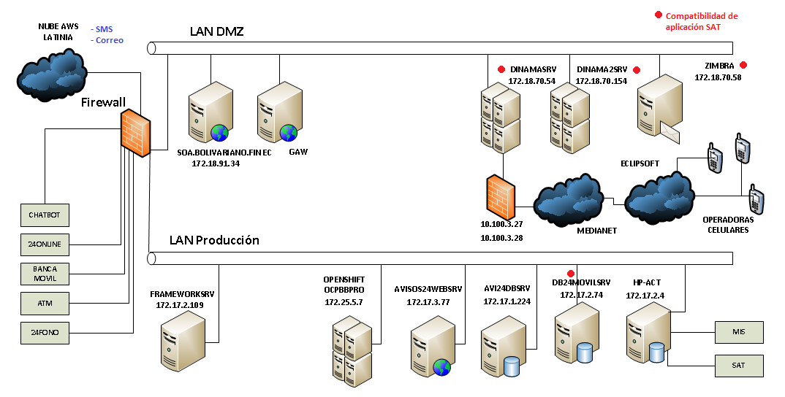
Arquitectura General: Avisos24
CANALES ELECTRÓNICOS VIRTUALES – AVISOS24

Slide 13
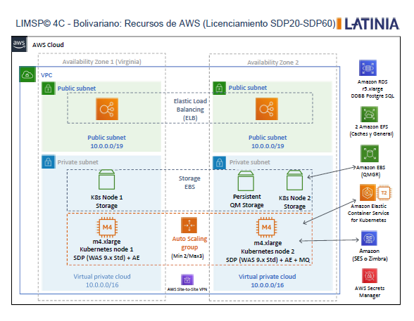
Arquitectura General: Latinia
CANALES ELECTRÓNICOS VIRTUALES – AVISOS24

Slide 14
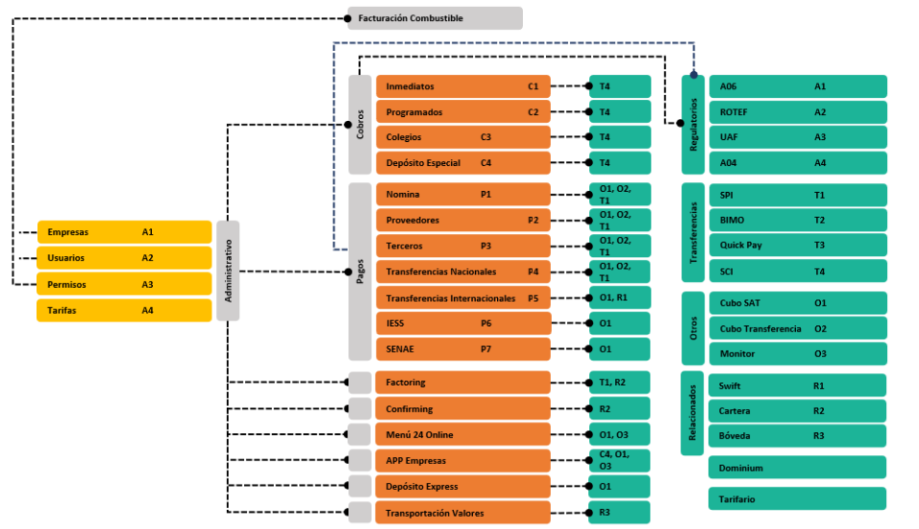
Relación de Productos y Servicios: Sat

Slide 15
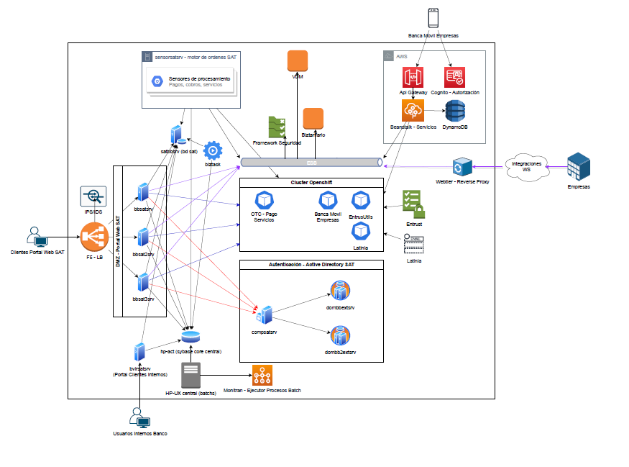
Arquitectura General: SAT
Digitalización
Cheques
Pagos
Iess, Senae
DepTmp
T.C
24 ONLINE
img
TXT
BCP
Pago de Colegios
Depósito especial
TXT
24 MOVIL
TXT
Pago de Colegios
Depósito especial
ATX
COBIS
CNB
CheckScan
Pago de Colegios
Depósito especial
Pago Proveedores
Pago a terceros
Pago de Colegios
Depósito especial
Oracle
CSP COM
CSP WEB
LOTERIA
Pago ganadores

Slide 16
Arquitectura General: Futuro SAT
Migrar componentes
CSP a MS a corto plazo.
Separar los productos
de negocio de SAT tales
como: Facturación de
combustible, Factoring,
depósito express,
confirming
OPENSHIFT
ESB
MS
Facturación
de combustible
MS
Tarifario
MS
Loteria
Digitalización
cheques
Transferencias interbancarias
SPI
AWS - PRODUCTOS DE NEGOCIO - ( TIPO ONBOARNING )
APP SAT
Facturación
de
combustible
Factoring
Depósito Express
Confirming

Slide 17
Canales Electrónicos Físicos

Slide 18
Arquitectura General: Red de Oficinas
WS
PSSRV1
CSP
TCP
TCP HANDLER
APP
COBIS
MQ
KERNEL HANDLER
MQ
API
Canal COBIS
Branch
COBIS
CORE
COBIS
KERNEL HANDLER
MSA
CVTS
WS
Canal COBIS
KERNEL HANDLER
WS
BBTS
ESB
TCP
Descontinuado
TCP HANDLER
Arquitectura SOA
MQ
Arquitectura MicroServicios

Slide 19
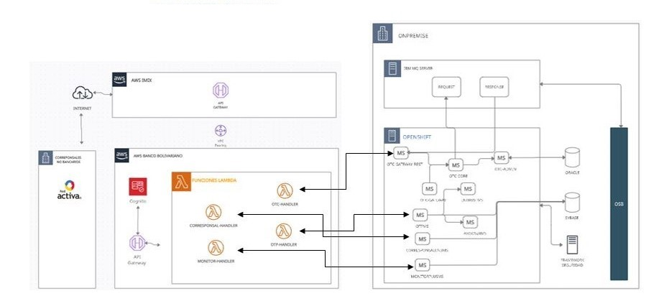
Arquitectura General: Punto BB (Nuevo CNB)
Arquitectura Cloud
Arquitectura OnPremise

Slide 20
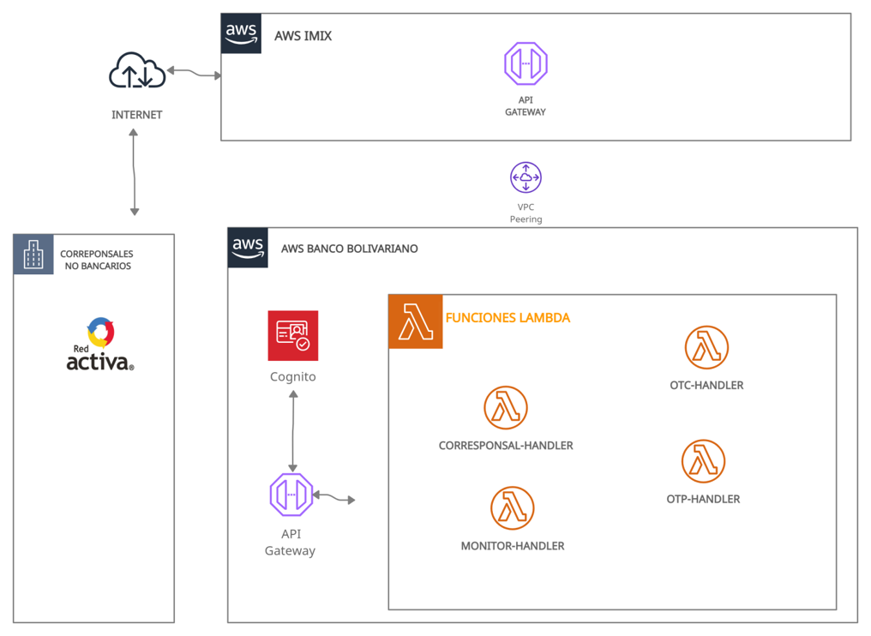
Arquitectura Cloud

Slide 21
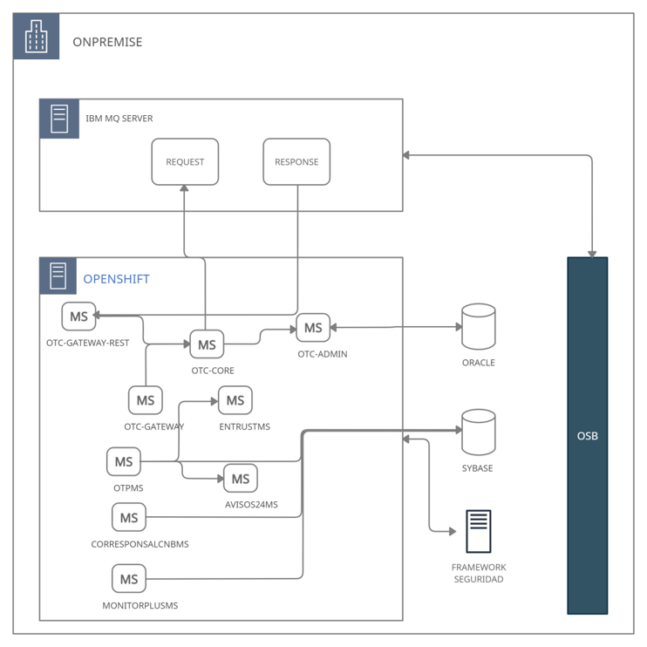
Arquitectura OnPremise
OTC Router

Slide 22
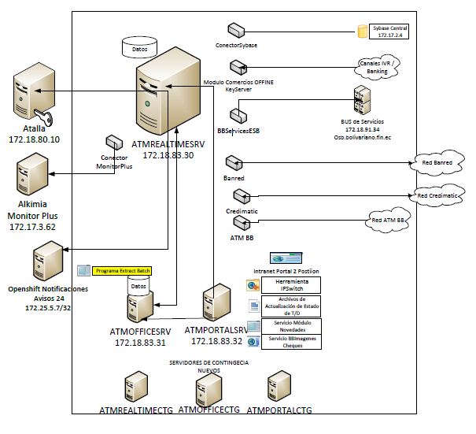
CANALES ELECTRÓNICOS FÍSICOS – 24EFECTIVO(ATM) / AUTORIZACIONES TARJETA DE DÉBITO BB

